Slide 1
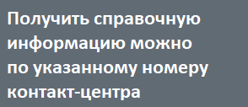
Контакт-центр Отделения ПФР по Томской области
8-800-600-04-17
(звонок бесплатный)

